Slide 1

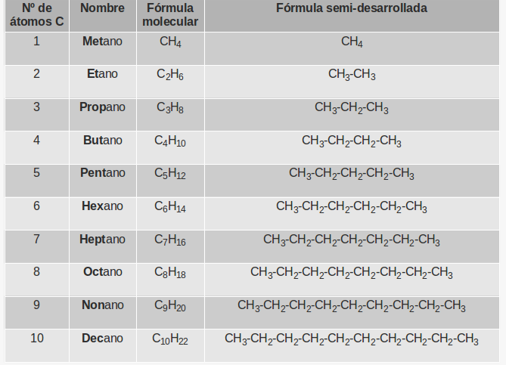
Campus Tonalá
QUÍMICA II
ALCANOS
Docente: Julieta de las Nieves Pérez Muñoz

Slide 2
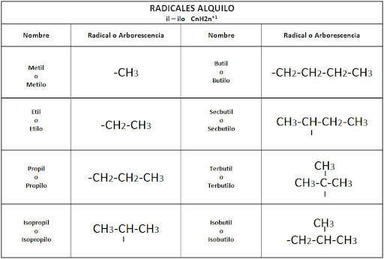
Radicales Alquilo

Slide 3
ALCANOS
  El carbono se enlaza mediante orbitales híbridos sp³ formando 4 enlaces simples en disposición tetraédrica.
Nomenclatura.
1.- Cadena más larga: metano, etano, propano, butano, pentano,...
2.- Las ramificaciones como radicales: metil(o), etil(o),...
3.- Se numera para obtener los números más bajos en las ramificaciones.
4.- Se escriben los radicales por orden alfabético y con los prefijos di-, tri-, ... si fuese necesario.
5.- Los hidrocarburos cíclicos anteponen el prefijo ciclo-
Obtención de alcanos.
La fuente más importante es el petróleo y el uso principal la obtención de energía mediante combustión.
Algunas reacciones de síntesis a pequeña escala son:
- Hidrogenación de alcanos:
Ni CH₃CH=CHCH₃ -----> CH₃CH₂CH₂CH₃
- Reducción de haluros de alquilo:
Zn 2 CH₃CH₂CHCH₃ ------> 2 CH₃CH₂CH₂CH₃ + ZnBr₂

Slide 4
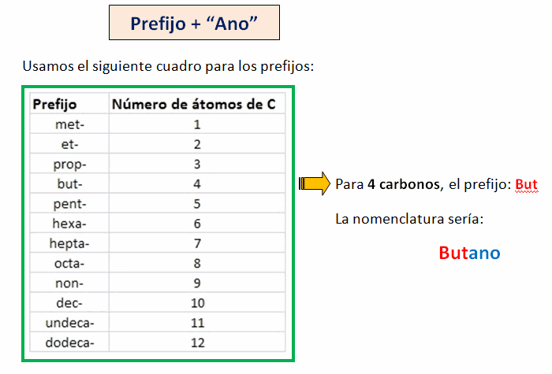

Slide 5


